Slide 1
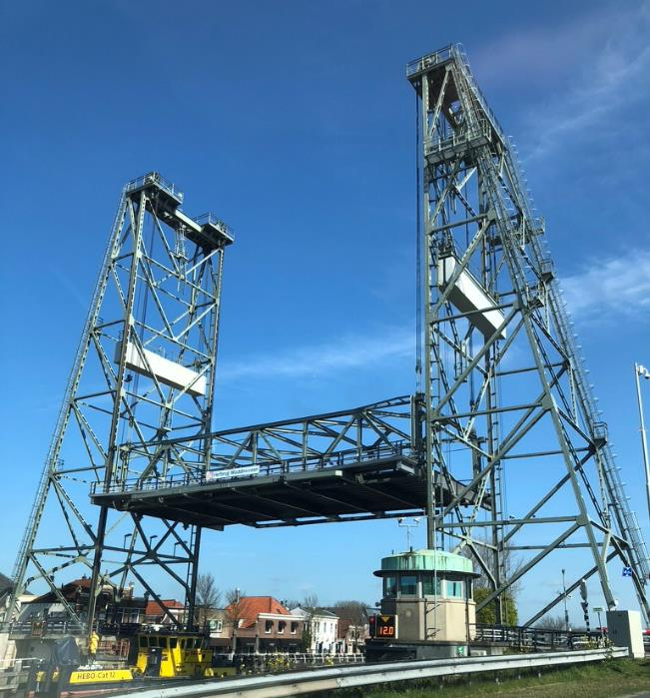
De hefbrug

Slide 2
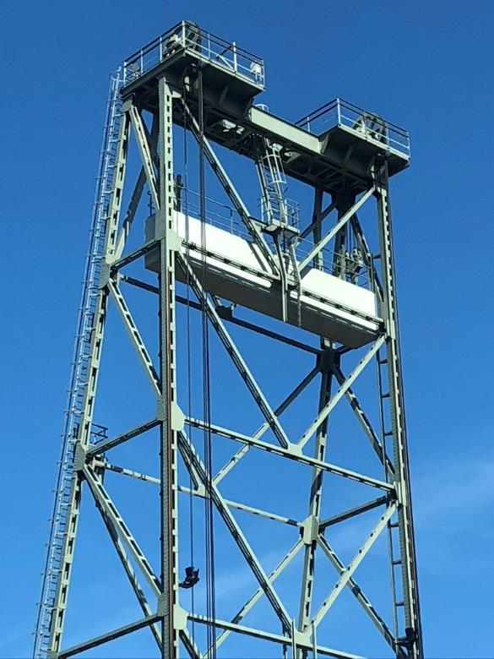
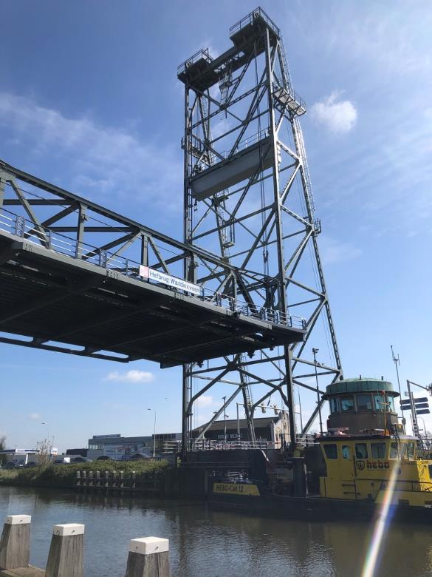
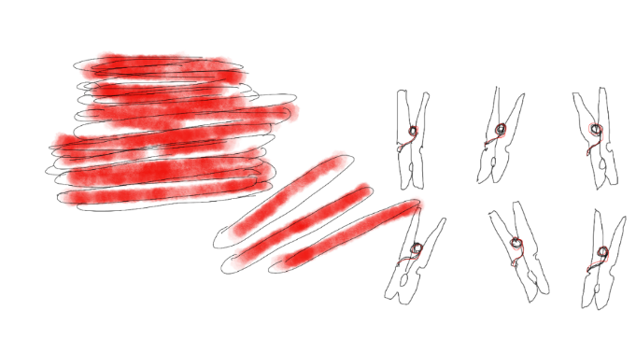
Bruggen en staalconstructies

Slide 3
Nog méér hefbruggen?
Bekijk het filmpje tot 0.24:
https://www.youtube.com/watch?v=tmtCfLQhIuA

Slide 4
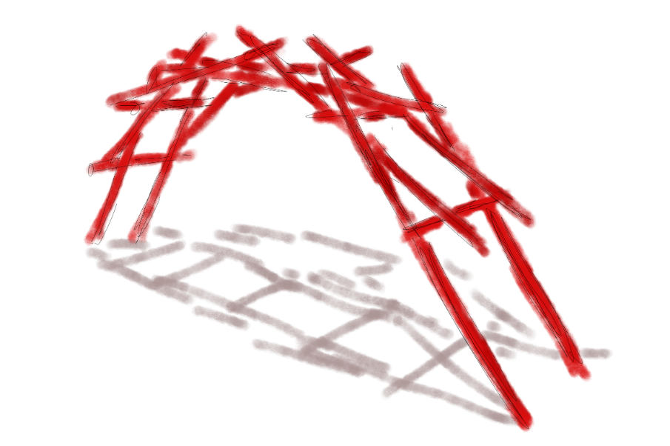
Leonardo’s brug
https://www.youtube.com/watch?v=pcRbresKYQU
Zijn beroemdste schilderij:
De Mona Lisa
https://youtu.be/vuVBlg9-FOo
Leonardo da Vinci

Slide 5
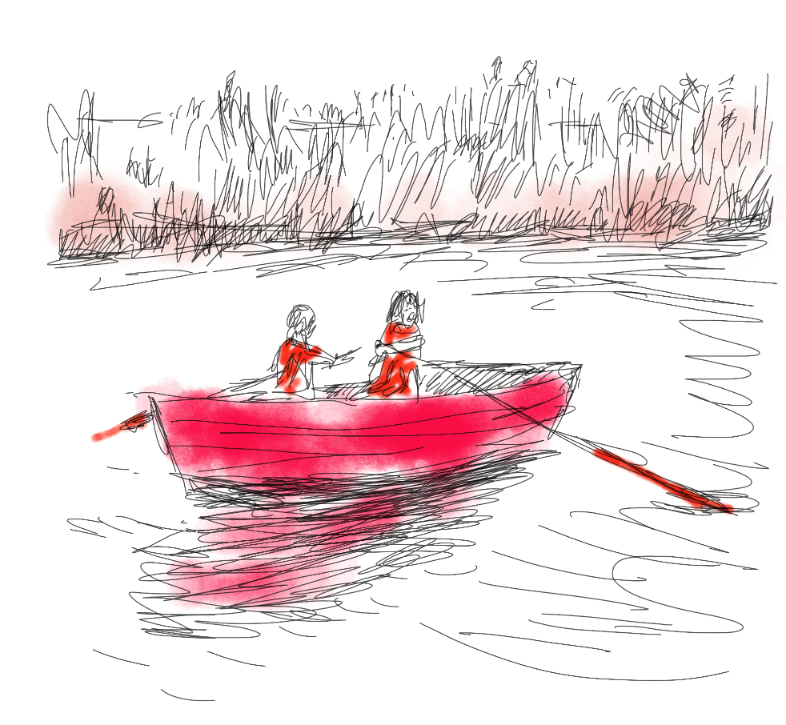
Schuitje varen, theetje drinken…
Filmpje 1:
https://www.youtube.com/watch?v=hvp7uvP_QXY

Slide 6
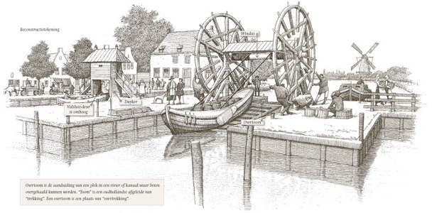
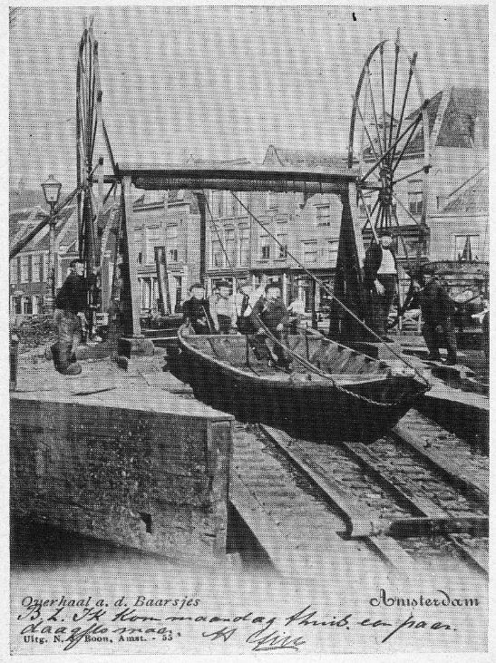
…varen we naar de overtoom ….
Filmpje 2:
https://zelfbedieningsovertoom.nl/nl/veelgestelde-vragen/
https://kaart.cc/

Slide 7
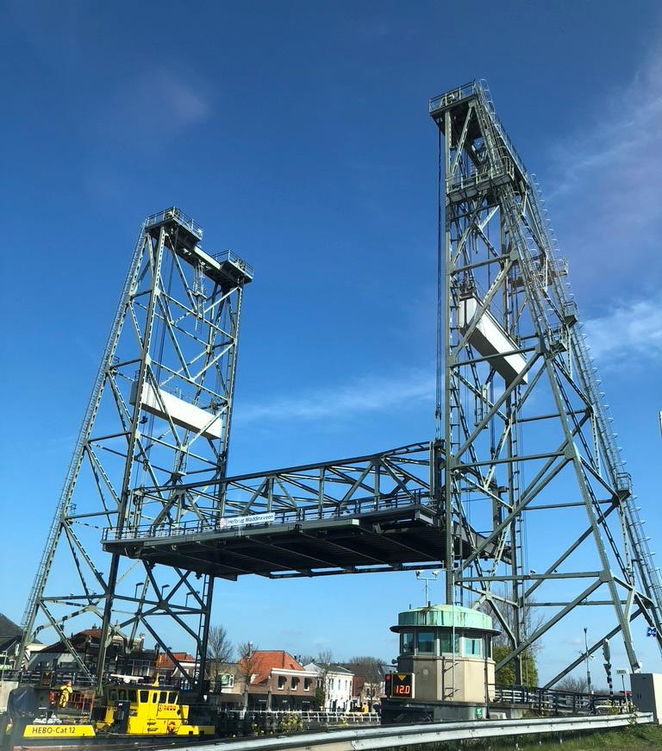
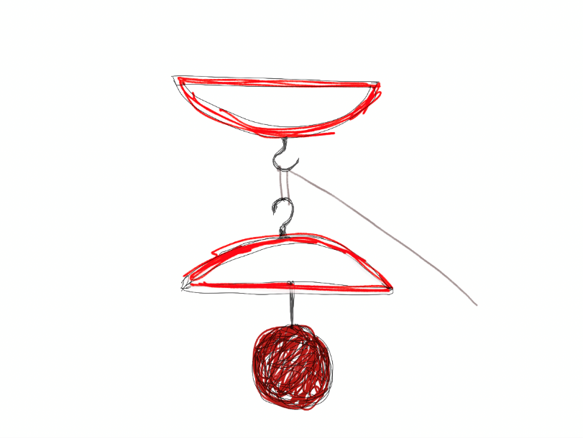
Katrol: ka-trol of kat-rol?
contragewicht
brugdek of val

Slide 8
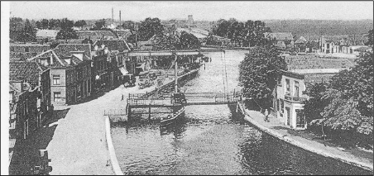
Soorten bruggen
Klapbrug in 1812
Draaibrug in 1900/1910
Bruggen over de Gouwe bij Waddinxveen
Klapbrug in 1930
Hefbrug in 1936

Slide 9
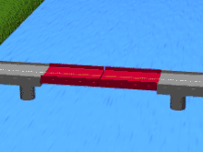
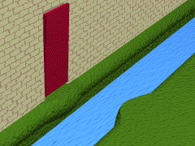
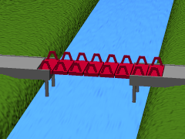
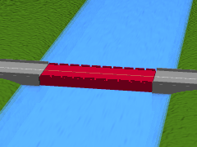
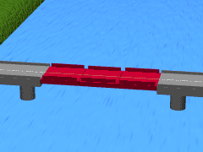
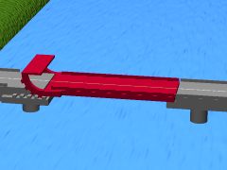
En hoe bewegen ze?

Slide 10
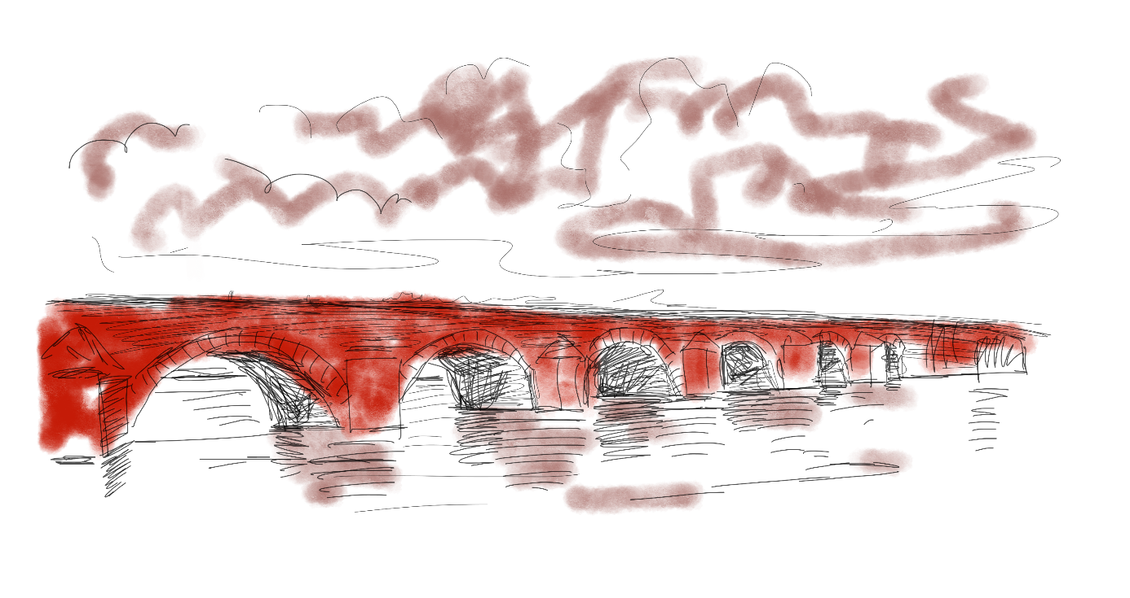
Boog…. Hang…. Tui….
https://schooltv.nl/video/de-constructie-van-bruggen-liggerbruggen-boogbruggen-en-tuibruggen/

Slide 11
Een brug te ver….

Slide 12
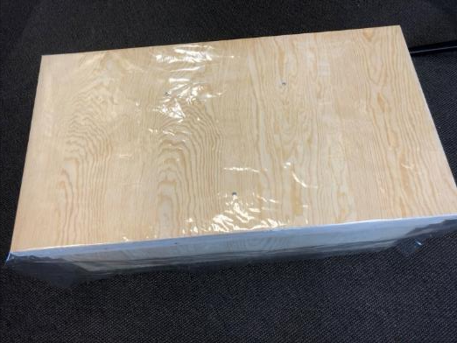
De lesbrug
contragewicht
Bekijk het filmpje:
brugdek of val
https://youtu.be/O6PEGmLojoY

